Slide 1
Формирующее оценивание в школе
Для одних детей отметка Баба Яга, а для других – добрая Фея.
(Ш.А. Амонашвили)
Бородкина Н. В. к.и.н., доцент КНО ГОУ ЯО ИРО

Slide 2
Почему формирующее оценивание необходимо сегодня?
Требования современных детей
Требования глобального мира
Требования Федеральных Государственных Образовательных Стандартов РФ

Slide 3
Что может дать формирующее оценивание?
Для детей: устранение разрыва между школой и жизнью
Для педагога: соответствие Профессиональному Стандарту Педагога
Для руководителей образовательных учреждений: обеспечение преемственности ступеней образования

Slide 4
Оценивание
это деятельность, порождаемая потребностью субъекта получить информацию о собственном соответствии заданным исторически культурным эталонам бытия

Slide 5
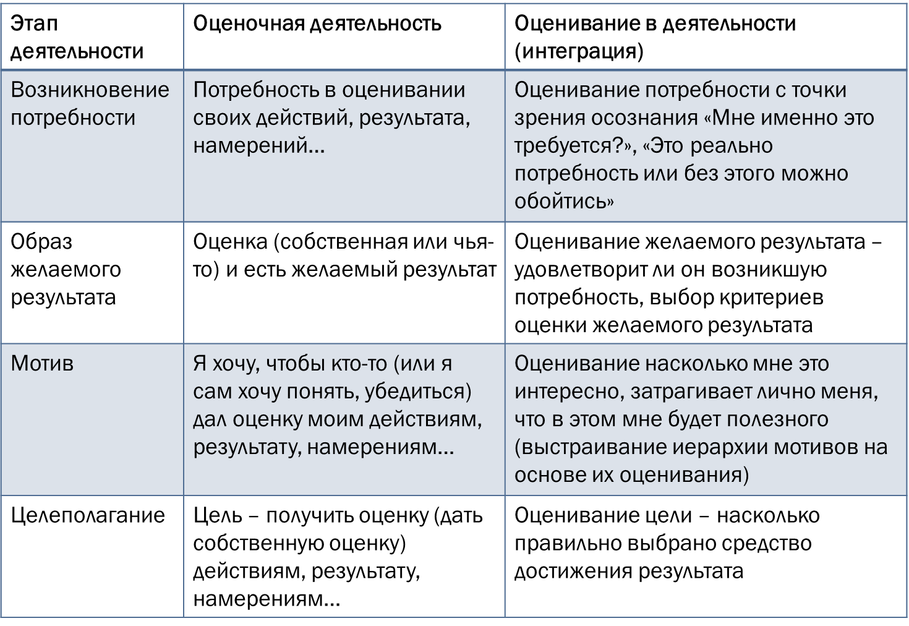
Оценивание и деятельность

Slide 6
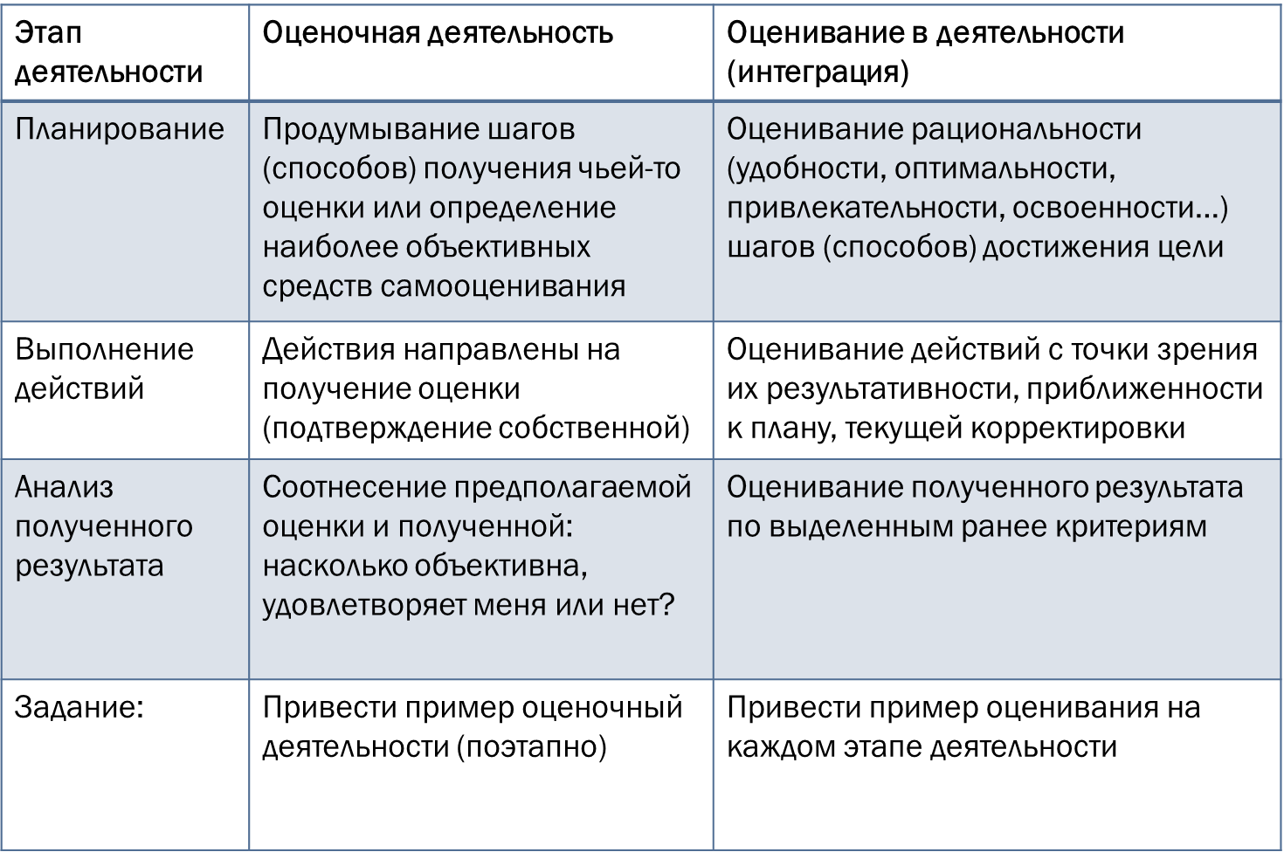
Оценивание и деятельность

Slide 7
Формирующее оценивание
Если представить учеников в образе растений, то внешнее (суммирующее) оценивание растений есть процесс простого измерения их роста. Результаты измерений могут быть интересны для сравнения и анализа, но сами по себе они не влияют на рост растений. Внутреннее (формирующее) оценивание, наоборот, сродни подкормке и поливу растений, являя собой то, что напрямую влияет на их рост
От суммирующего оценивания →к внутреннему «формирующему» оцениванию →«оцениванию для учения»

Slide 8
На что направлены технологии формирующего оценивания?
На состыковку оценочной деятельности учителя и оценочной деятельности учеников. Посредством совместного договаривания о критериях оценки продукта учебной деятельности.

Slide 9
Критерии должны учитывать
возрастные особенности учеников
наличный уровень достижений учениками образовательных результатов
развитие учебной деятельности и учебной самостоятельности учеников
готовность педагога осуществлять оценочную деятельность совместно с учениками

Slide 10
Карта понятий
Карта понятий – это диаграмма, состоящая из узловых точек (каждая из которых помечена определенным понятием), связанных прямыми линиями, которые также помечены. Узловые точки-понятия расположены на разных иерархических уровнях, соответствующих движению от наиболее общих к конкретным специальным понятиям.

Slide 11
Важные пункты в технологии
Выбирается понятие и несколько, дополняющих его понятий (например, для «пищи» это будет: «овощи», «мясо», «молоко», «бифштекс»…)
Понятия ранжируются от наиболее общего и охватывающего к наименее общему или от наиболее важного к наименее важному. Этот этап потребует нескольких минут. Попросите учеников написать наиболее общее или наиболее важное понятие вверху листа бумаги и взять его в рамку или в кружок. Работать при этом лучше карандашом, а не ручкой.
Понятия связываются линиями (линками) от одного понятия к другому, на линиях подписывается суть связи. Этот процесс надо продолжать, пока на листе не появятся все понятия.

Slide 12
Пример использования карт понятий
Древняя Греция по материалам комедий Аристофана «Законодательницы» и «Плутос»
Устройство древнегреческого полиса в классической Греции

Slide 13
Предложенные критерии
Наличие взаимосвязей всех структурных компонентов карты
Историческая подлинность - отражение в карте данных исторического источника
Понятность для «читателя» карты
Оригинальность представления
Эстетичность карты

Slide 14
Критерии, которые не приняли
Наличие уровней (иерархий)
Обоснование причины
По мнению учащихся, наличие взаимосвязей более ценный критерий, так как не у всех процессов можно выделить уровни и соподчиненность.

Slide 15
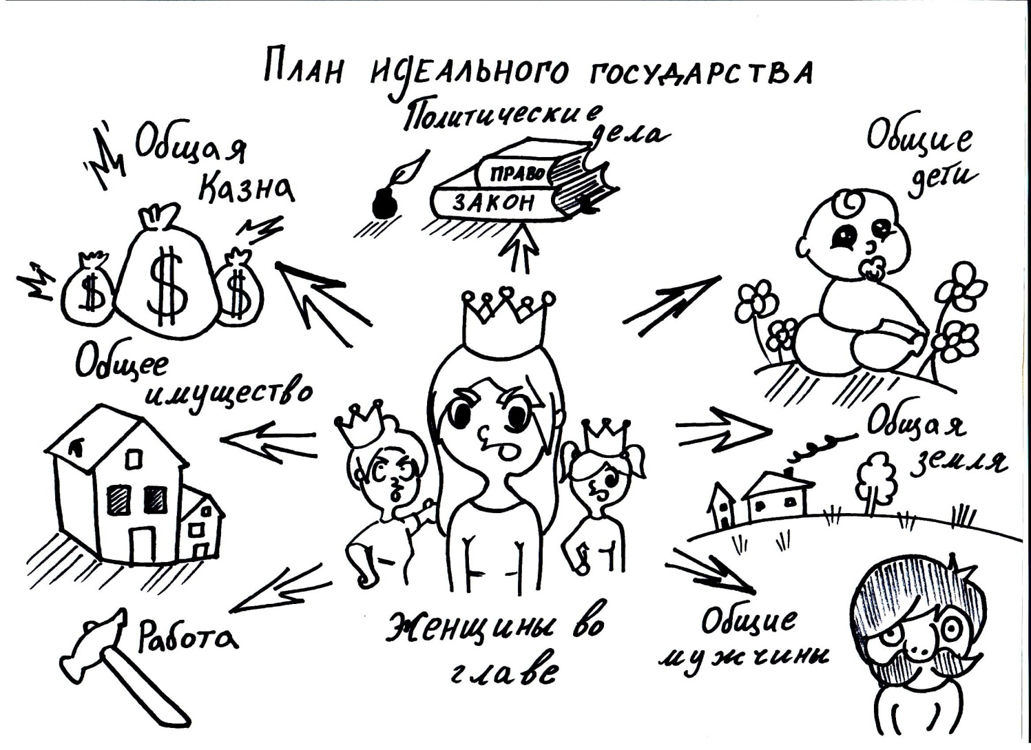
Примеры получившихся карт

Slide 16
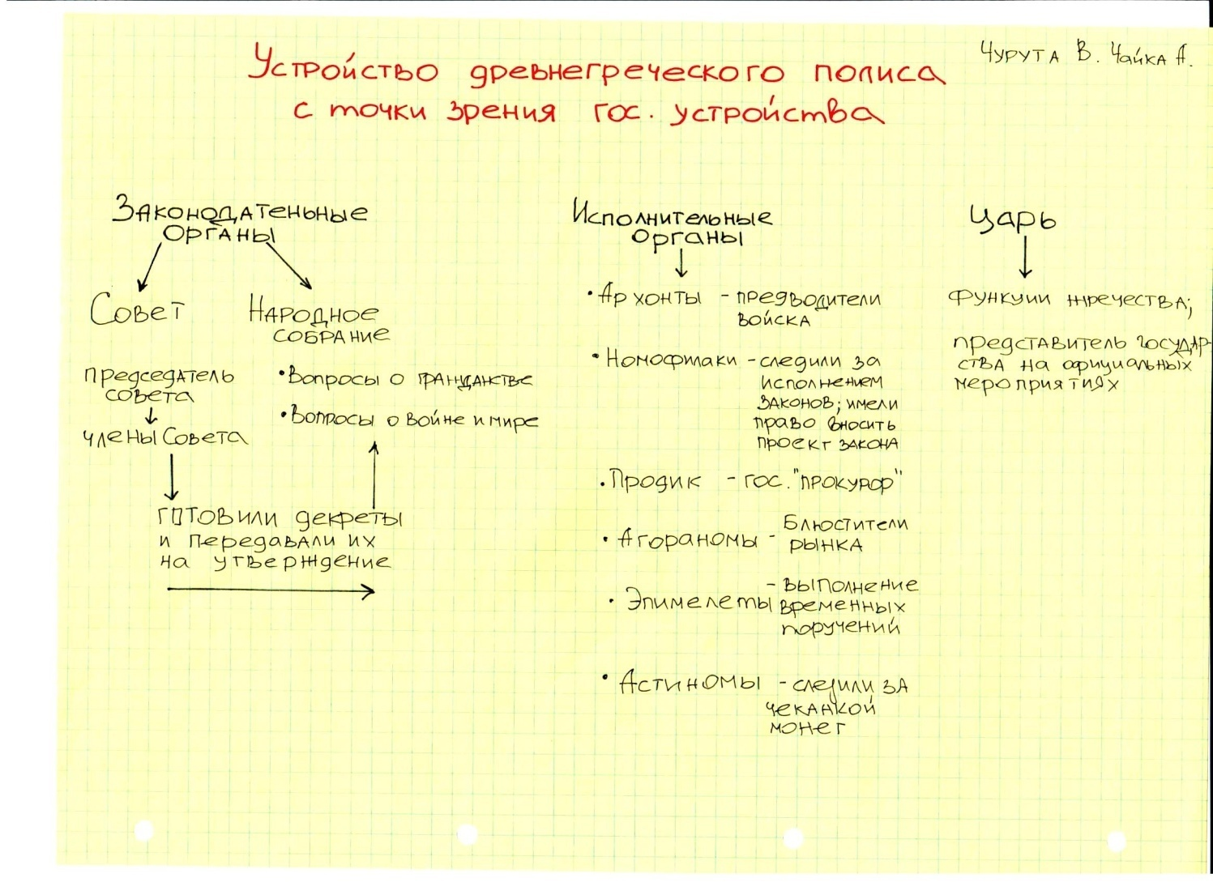
Примеры получившихся карт

Slide 17
Другие технологии взаимооценивания
Мини (минутный) обзор
Цепочка заметок
Матрица запоминания
Направленная расшифровка
Саммари в одном предложении
Оценка экзамена (контрольной, проверочной работы) учениками
Карты приложения
Вопросы, составленные учениками

Slide 18
Принципы безотметочного оценивания (по Г.А. Цукерман)
Принципы безотметочного оценивания
1. Самооценка ученика должна предшествовать учительской самооценке.
2. Самооценка ученика должна постепенно дифференцироваться.
3. Оцениваться должны только достижения учащихся, предъявляемые самими детьми для оценки, опираясь на правило «Добавлять, а не вычитать».
4. Содержательное самооценивание должно быть неотрывно от умения себя контролировать.
5. Учащиеся должны иметь право на самостоятельный выбор сложности контролируемых заданий.
6. Оцениваться прежде всего должна динамика успешности учащихся относительно их самих.
7. Учащиеся должны иметь право на сомнение и незнание, которое оформляется в классе и дома особым образом.
8. Для итоговой аттестации учащихся должна использоваться накопительная система оценок.

Slide 19
Технология портфолио
Папка достижений
или
портфолио?

Slide 20
Спасибо!
Бородкина Н. В.
borodkinanv@mail.ru

